Slide 1
C++面向对象程序设计
Object Oriented Programming in C++
  主讲：陈忠克
  Email: czkmail@163.com
  Cell phone: 13587(654600)

Slide 2
课程要求
掌握面向对象程序设计(OOP)的思想和方法
  封装Encapsulation, Abstraction
  继承Inheritance
  多态Polymorphism
掌握用C++进行面向对象程序设计
  改进的C语言——实现更好的面向过程设计
  类class——实现封装、继承、多态的基础
  继承——实现多态的基础
  虚函数virtual function——实现多态的唯一手段
  运算符重载operator overload——实现自定义类型的途径

Slide 3
课时
绪论：面向对象与C++概述（1课时）
第二章：从C到C++（5课时）
第三章：类（8课时）
第四章：继承（6课时）
第五章：多态（6课时）
第六章：运算符重载（6课时）

Slide 4
基础知识
C语言程序设计是必须的
  基本类型、运算符、表达式
  控制结构
  函数
  数组、指针
  结构体
  输入输出库
其他程序设计语言也是有帮助的（Java、C#、Delphi、Python等）

Slide 5
教材与参考书
《面向对象程序设计——C++语言描述》Object-Oriented Programming in C++ 2nd Edition, Richard Johnsonbaugh, Martin Kalin
《Accelerated C++中文版》，Andrew Koenig, Barbara Moo
《C++ Primer中文版》，Stanley Lippman
《The C++ Programming Language Special Edition》，Bjarne Stroustrup
《The C Programming Language第二版》，K&R

Slide 6
如何学习这门课程
看书
  教材、参考书
上机编程
  上机实验
  大作业
讨论
  与同学老师讨论
  论坛、讨论组
总之：花时间！

Slide 7
C++面向对象程序设计
  第一章
  面向对象与C++概述

Slide 8
面向过程的程序设计
C语言程序设计是典型的面向过程程序设计
模块就是函数
采用自顶向下的设计方法
缺点：
  旧代码不易重用
  软件不易维护，需求变化时，程序修改困难

Slide 9
面向对象程序设计的作用
更多模块化单位，更好的组织程序
更容易重用旧代码
有更多更好的程序库
更容易应付需求变化
总之：得到更高的软件开发效率

Slide 10
面向对象的三个特点
封装：构造软件集成块
继承：扩展已有集成块
多态：同样的操作，不同的结果

Slide 11
封装
所有的东西都是“对象”
对具体对象进行概括，描述其公共性质，抽象成“类”
同类的不同对象“属性”不同
同类对象具有相同的“方法”
对象是“属性”和“方法”相结合的整体
对象是“数据”和“算法”相结合的整体
只留接口，隐藏实现

Slide 12
继承
类与类之间Is-a的关系
重用共同的东西
增加接口，实现独特的东西

Slide 13
多态
相同的方法，作用在不同类型的对象上，产生不同的结果
用相同的方法操纵不同的对象

Slide 14
面向对象的语言
面向对象思想是众多现代计算机语言的思想基础
  SmallTalk
  Java
  .Net（C#, VB.Net…）
  Delphi
  Python
  C++
  …

Slide 15
为什么选择C++
C++兼容C语言
  C语言的程序员多
  C语言的源代码多
  有C语言基础，容易学习
C++是应用最广泛的面向对象语言
  各种软件硬件平台均可使用（Windows、Linux、Unix、Solaris、MacOS、AIX……）
  支持各种硬件平台（x86、x86_64、ia64、alpha、arm、sparc、powerpc、m68k、mips）
  在各种领域都可以使用

Slide 16
C++广泛的应用领域
桌面（Office, Photoshop, IE）
服务器程序（Apache, IIS, ...）
数据库系统（SQL Server, Oracle, ...）
操作系统（Windows, ...）
编译器（GCC, Microsoft C++, Borland C++, ...）
嵌入式系统（VxWorks, Symbian OS, ...）
游戏（Doom, Quake, Halflife, ...）
科学计算

Slide 17
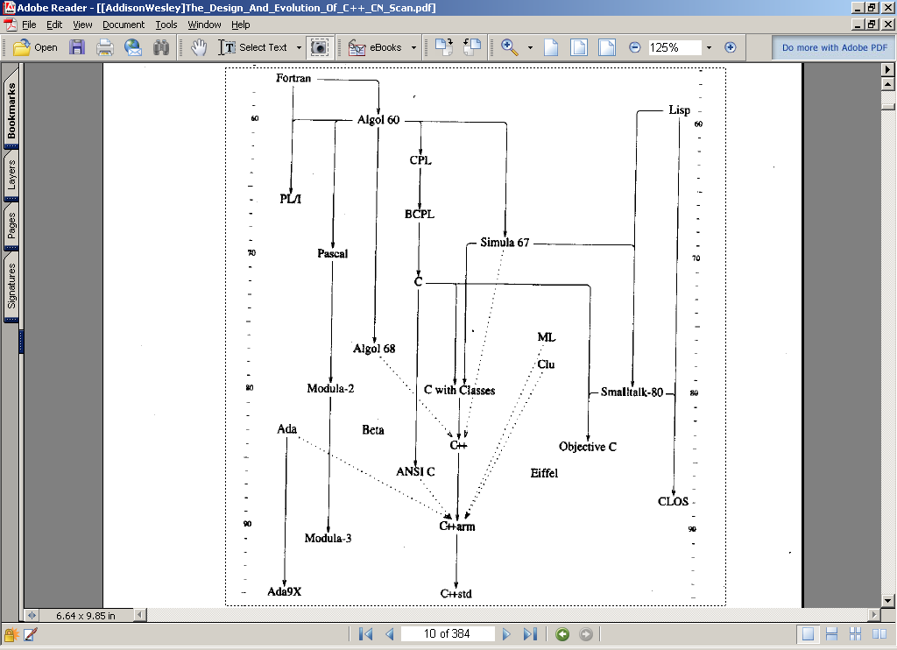
C++语言的发展历史

Slide 18
C++语言的特点
多范型程序设计语言
  支持兼容C语言的面向过程程序设计
  支持基于对象的程序设计
  支持面向对象程序设计
  支持范型程序设计
运行效率
  与C语言相比，运行效率±10%
开发效率
  有大量的C/C++库可以使用，提高开发效率
  wxWindows, QT, gtk+, MFC, boost, MTL, VXL, ACE, ……
跨平台
  源码级跨平台
缺点：
  复杂，难学

Slide 19
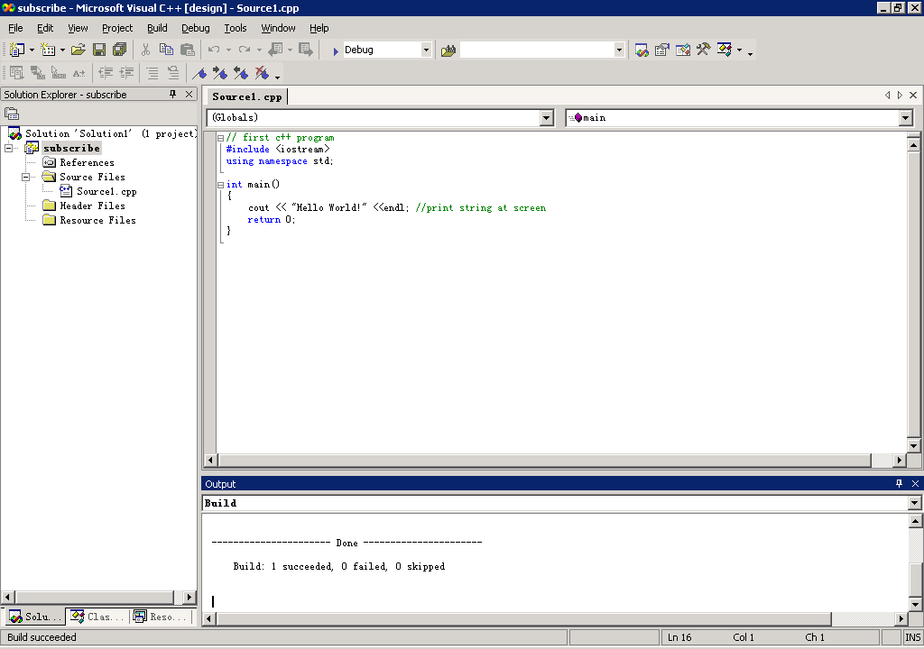
C++集成开发环境——VC.Net 2003

Slide 20
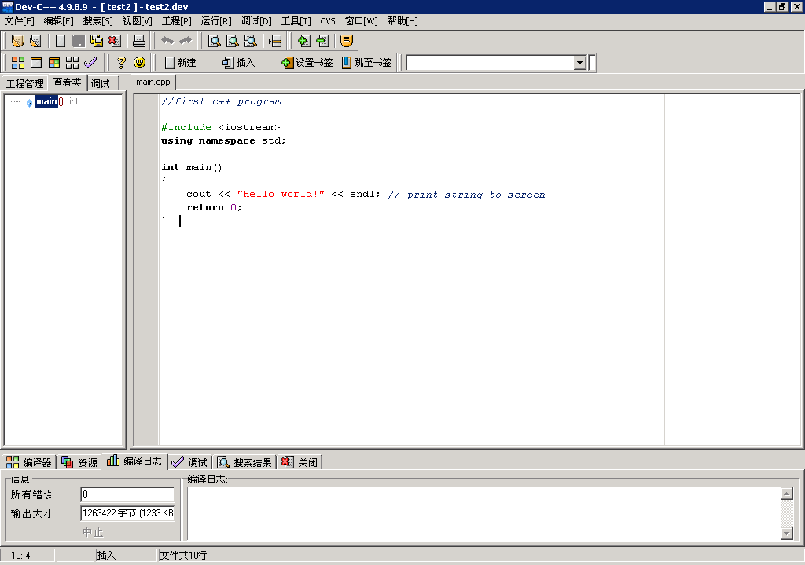
C++集成开发环境——Dev-C++

Slide 21
集成开发环境的组成
编辑器——编辑源代码
编译器——将源代码变成可执行程序
调试器——消除程序中的错误

Slide 22
C++程序开发流程
设计
编辑程序
（得到c++源程序）
编译（生成obj）
连接（生成exe）
调试运行

